Slide 1

RAČUNARSKE
MREŽE
11 – Konfigurisanje i testiranje mreže

Slide 2

Cisco IOS
Slično računaru, ni router ni switch ne mogu funkcionisati bez operativnog sistema
Cisco Internetwork Operating System (IOS) je sistemski SW u Ciscovim uređajima
Obezbjeđuje uređajima:
osnovne funkcije routing-a i switching-a
pouzdan i siguran pristup mrežnim resursima
skalabilnost mrežama
CLI (Command Line Interface) omogućava pristup IOS uslugama
IOS fajl (nekoliko MB) smješten u flash memoriji (non-volatile), time omogućen upgrade fajla
Pri paljenju uređaja IOS se kopira u RAM, čime se ubrzava rad

Slide 3
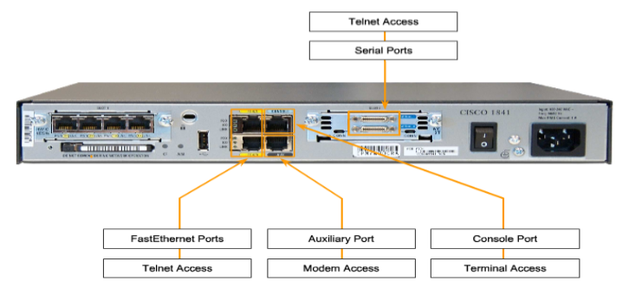
Cisco IOS – načini pristupa
Konzola – CTY line, direktno povezivanje računara na konzolni port router-a / switch-a
moguć pristup i kad uređaj nema konfigurisane usluge
inicijalna konfiguracija, disaster (troubleshooting) & password recovery
fizička zaštita uređaja
Telnet / SSH – VTY sesije, zahtijeva aktivne mrežne usluge na uređaju
AUX port – remote sesija preko telefonske dial-up veze i modema
može i lokalno, ali se preferira konzolni port

Slide 4
Konfiguracioni fajlovi
Operativni sistem olakšava osnovne operacije HW komponentama
Konfiguracioni fajlovi sadrže IOS komande koje to omogućavaju
IOS komande prevodi i izvršava pri paljenju uređaja (iz startup-config fajla) ili kad se komande direktno unose pomoću CLI-a
Nekoliko stotina do nekoliko hiljada bajtova
Dvije vrste:
Running configuration – koristi se tokom rada uređaja,
Startup configuration – backup konfiguracija, učitava se pri paljenju uređaja; nalazi se u NVRAM-u, pri učitavanju se kopira u RAM i postaje running configuration
Promjene u running configuration se automatski izvršavaju!
Mogućnost pamćenja - running -> startup (gašenje, restart)

Slide 5
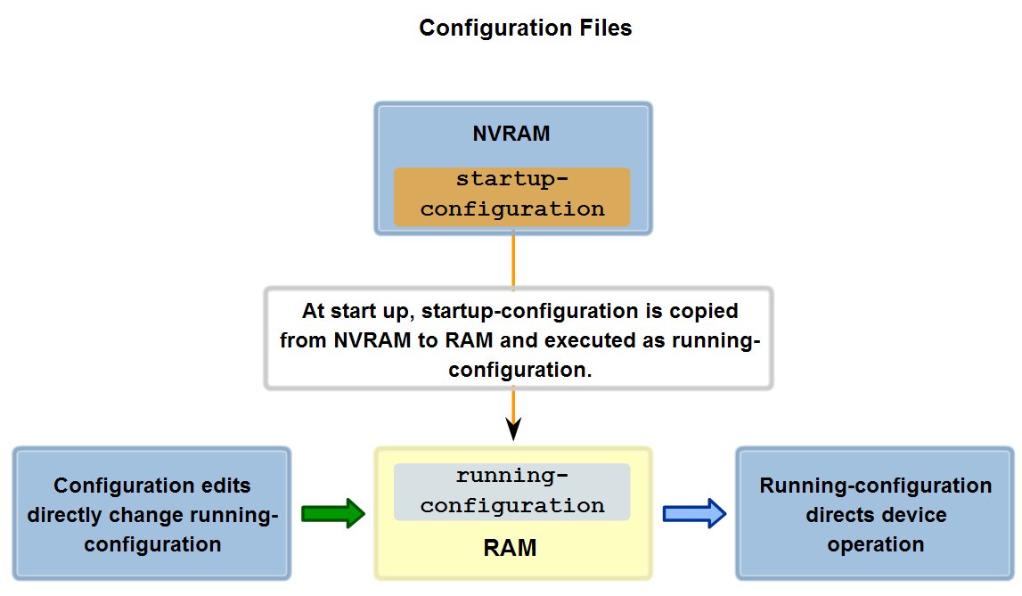
Konfiguracioni fajlovi (2)

Slide 6
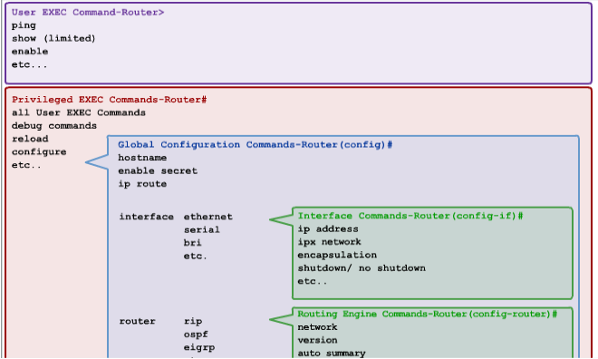
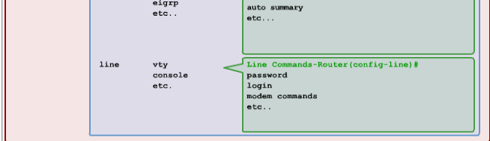
Cisco IOS – modovi rada
modalni OS – svaki režim ima svoj domen operacija
Hijerarhijska struktura (autentikacija, command prompt)
Modovi:
User executive
Privileged executive
Global configuration
Specific configuration

Slide 7
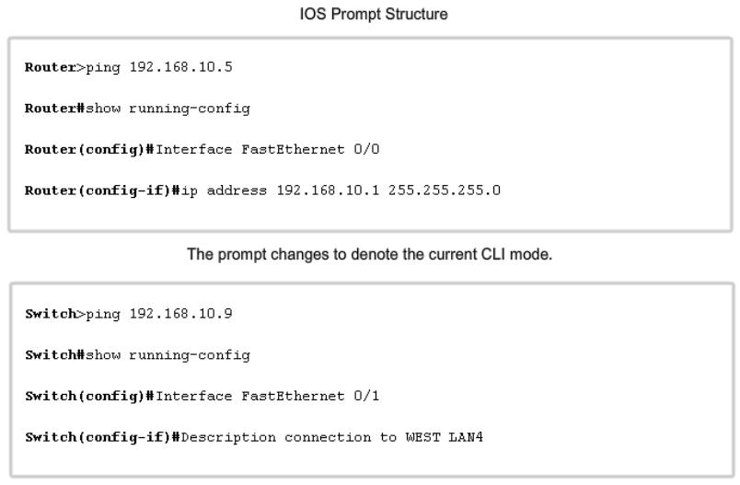
Cisco IOS – modovi rada (2)
Command Prompt – identifikuje režim

Slide 8
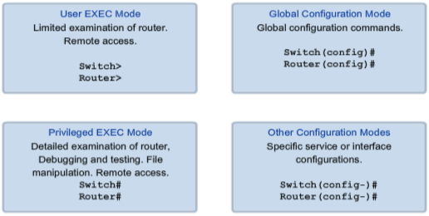

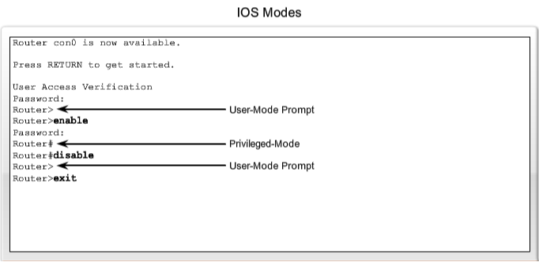
Cisco IOS – modovi rada (3)
user executive (user EXEC):
view-only
ograničen broj osnovnih operacija za monitoring
command prompt : Switch>
privileged EXEC
konfiguracione i upravljačke komande
command prompt : Switch#
enable / disable

Slide 9
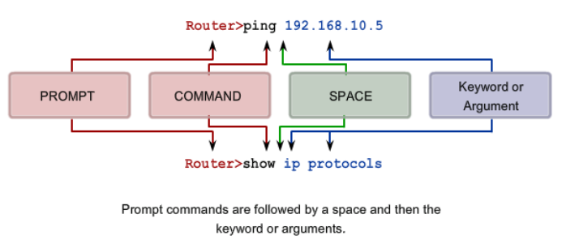
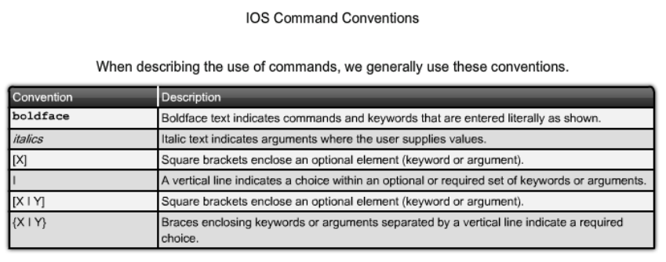
Cisco IOS – struktura komande
sintaksa, konvencije

Slide 10
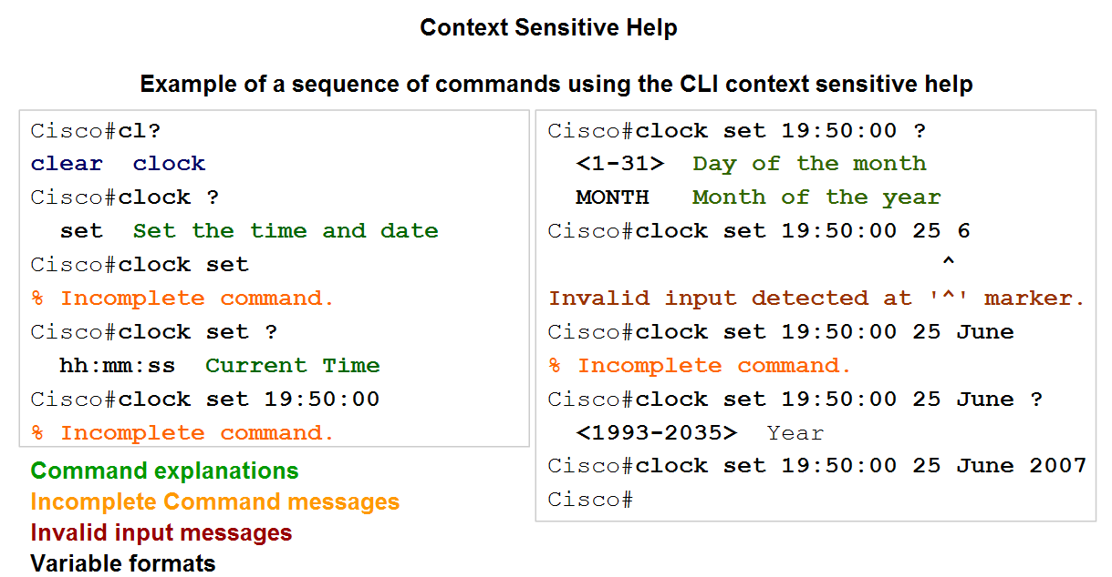
CLI Help
Context-sensitive help (?)

Slide 11
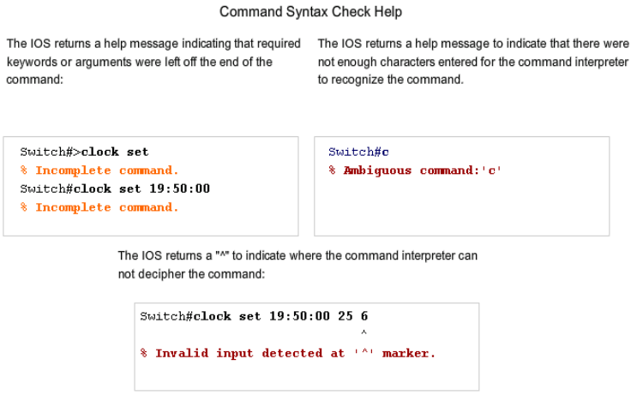
CLI Help (2)
Command Syntax Check – feedback za pogrešne komande

Slide 12
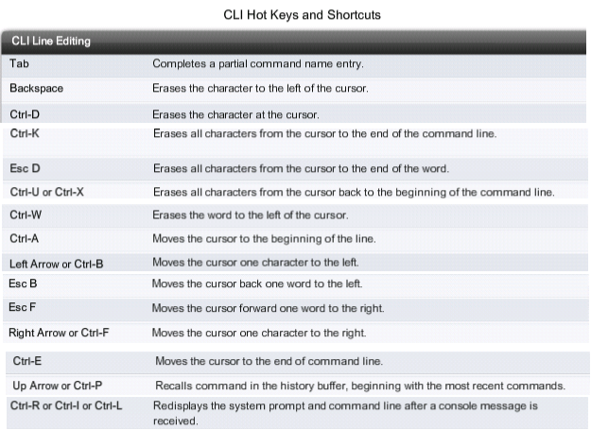
CLI Help (3)
Hot Keys & Shortcuts (1)

Slide 13
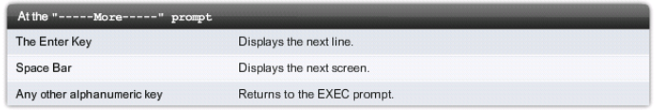
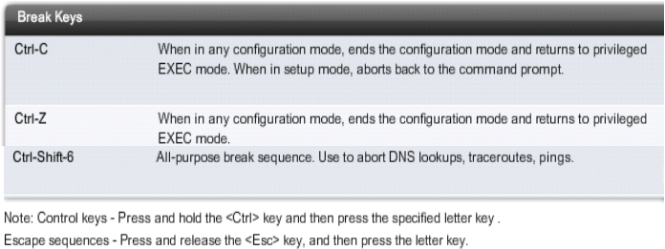
CLI Help (4)
Hot Keys & Shortcuts (2)

Slide 14
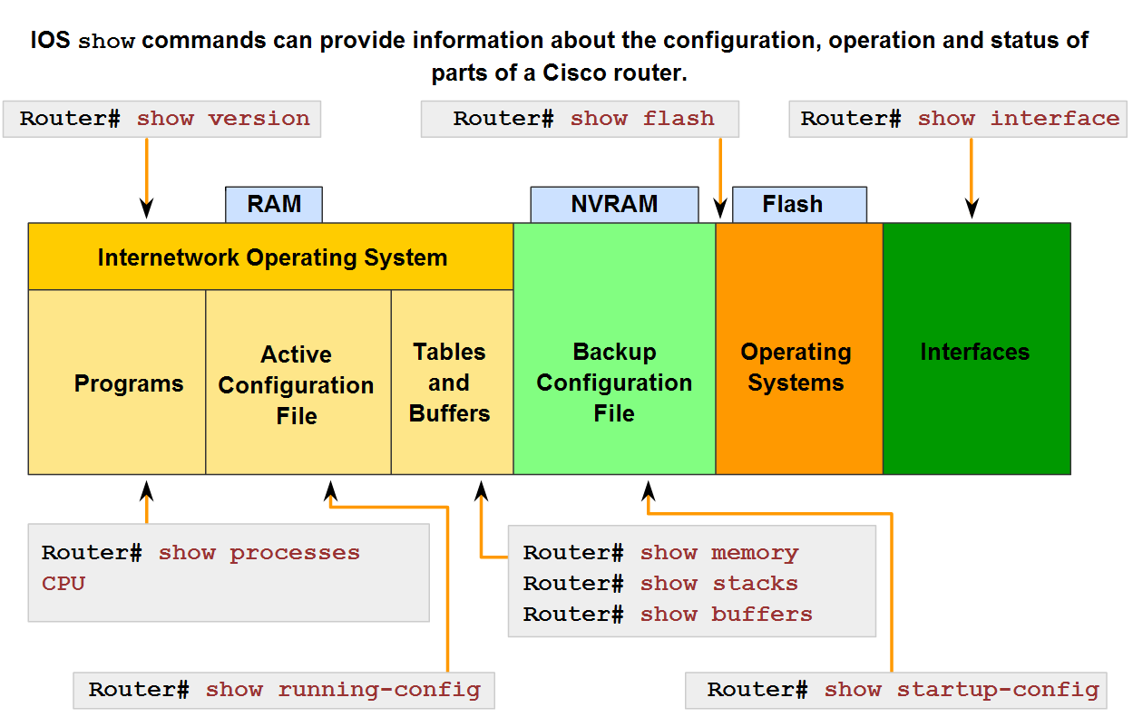
Komanda show

Slide 15
Komanda show (2)
show interfaces – statistika za interfejse, za pojedinačne interfejse dodati njihove nazive (Router#show interfaces serial 0/1)
show version – informacije o softverskoj verziji, kao i info o HW-u i uređaju
show arp – prikaz ARP tabele uređaja
show mac-address-table - (samo za switch) prikaz MAC tabele
show startup-config – prikaz startup config fajla iz NVRAM-a
show running-config – prikaz trenutne running configuracije ili iinformacije o specifičnim interfejsima ili o mapiranjima
show ip interfaces – IPv4 statistika za svaki interfejs; za specifičan dodati njegov naziv; drugi format komande - show ip interface brief, sažetak prethodne komande
--More– prompt
PT Vježba 1

Slide 16
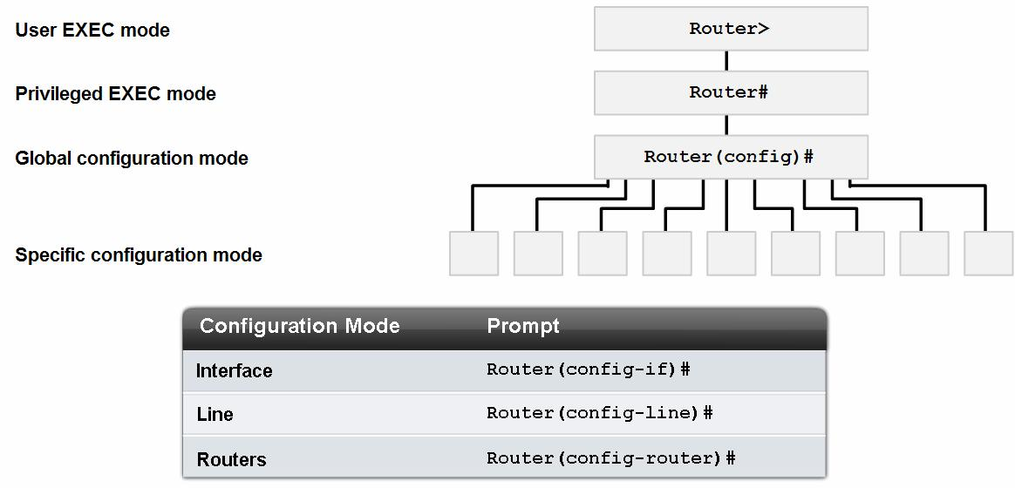
IOS konfiguracioni modovi
Global Configuration mod:
Router#configure terminal -> Router(config)#
Konfiguracioni podmodovi (lokalni efekat!):
interface – konfiguracija interfejsa (Fa0/0, S0/0/0...)
line – konfigurisanje fizičke ili virtualne linije (console, AUX, VTY)
router – konfigurisanje parametara za neki od routing protokola
exit, end (ctrl-Z)
Router#copy running-config startup-config
PT Vježba 2

Slide 17
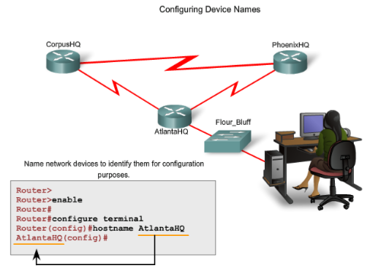
Imenovanje uređaja
Preporučljivo uraditi paralelno sa adresiranjem uređaja
Smjernice pri imenovanju: početi slovom, ne koristiti razmake, završiti sa slovom ili cifrom, ne koristiti više od 63 karaktera...
Imena pomažu samo administratorima, uređaji u svojoj internoj komunikaciji ne koriste imena!
PT Vježba 3

Slide 18
Ograničavanje pristupa
Password – primarna zaštita protiv neautorizovanog pristupa uređaju
Svaki uređaj treba da ima konfigurisane password-e
Vrste password-a:
Console password – ograničava pristup konzoli uređaja
Enable password – ograničava pristup privileged EXEC modu
Enable secret password – enkriptovana varijanta prethodnog
VTY password – ograničava pristup koristeći Telnet
Preporuka – koristiti različit password za svaki nivo pristupa
Jaki password-i: minimalno 8 karaktera, kombinacija velikih i malih slova, kao i cifara, izbjegavati poznate riječi
U većini labova koristiće se jednostavni password-i kao što su cisco i class

Slide 19
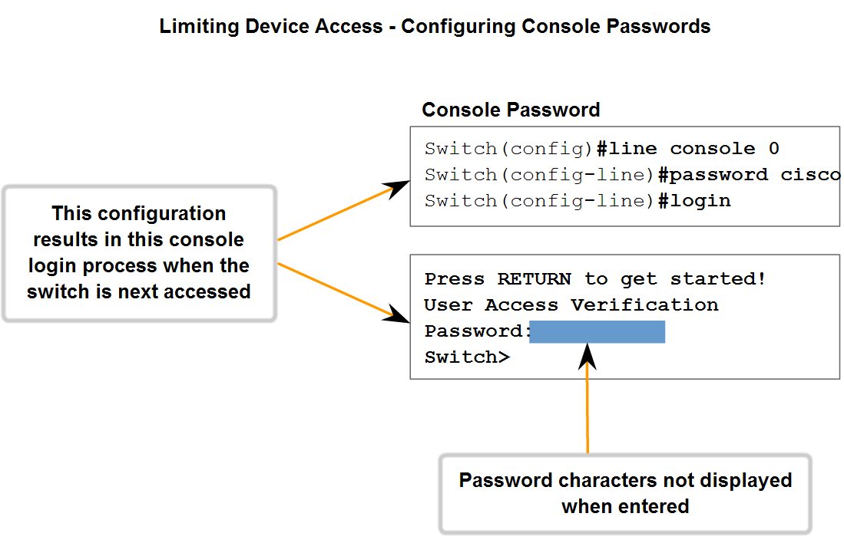
Passwordi
Console password
zaštita od neautorizovanog pristupa pomoću konzolnog porta

Slide 20
Passwordi (2)
Enable & Enable secret password
  Router(config)#enable password password
  Router(config)#enable secret password
Telnet ne funkcioniše ako jedan od ova dva passworda nije postavljen
VTY password
5 virtualnih linija (0-4) preko kojih se pristupa uređaju
  Router(config)#line vty 0 4
  Router(config-line)#password password
  Router(config-line)#login /*kod VTY linija po default-u*/
Enkripcija prikaza password-a
samo kod prikaza u running i startup config-u, ne kod slanja
  service password-encryption
PT Vježba 4

Slide 21
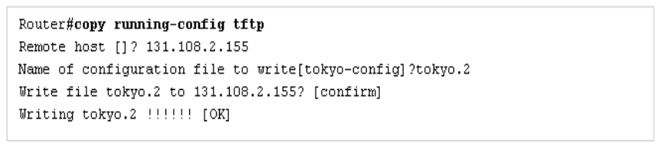
Upravljanje konfiguracionim fajlovima
Switch#copy running-config startup-config
reload – vraćanje stare konfiguracije
copy running-config tftp – pamćenje konfiguracije na server
Router#erase startup-config – vraćanje default konfiguracije
PT Vježba 5

Slide 22
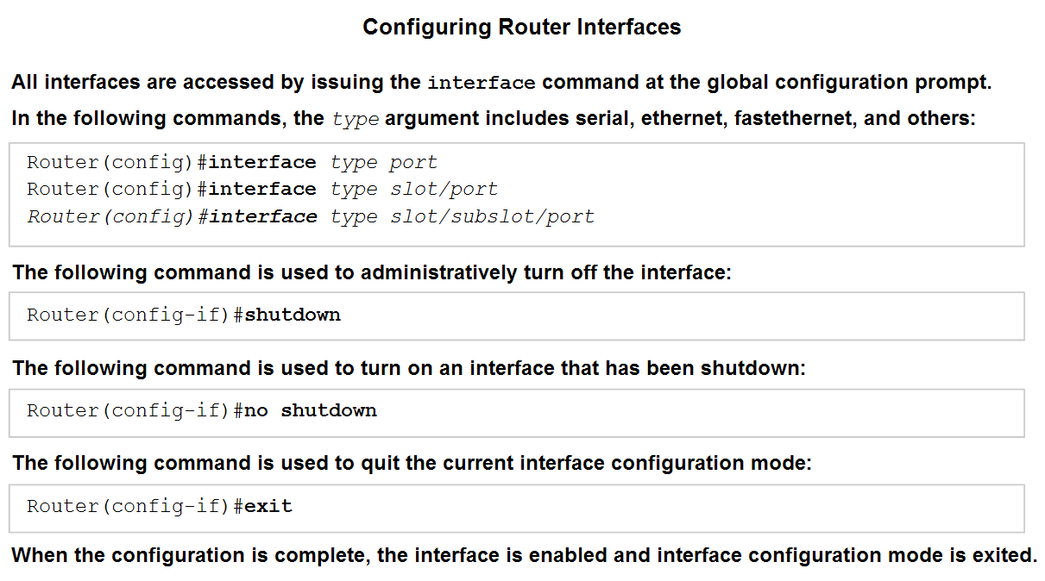
Konfigurisanje interfejsa

Slide 23
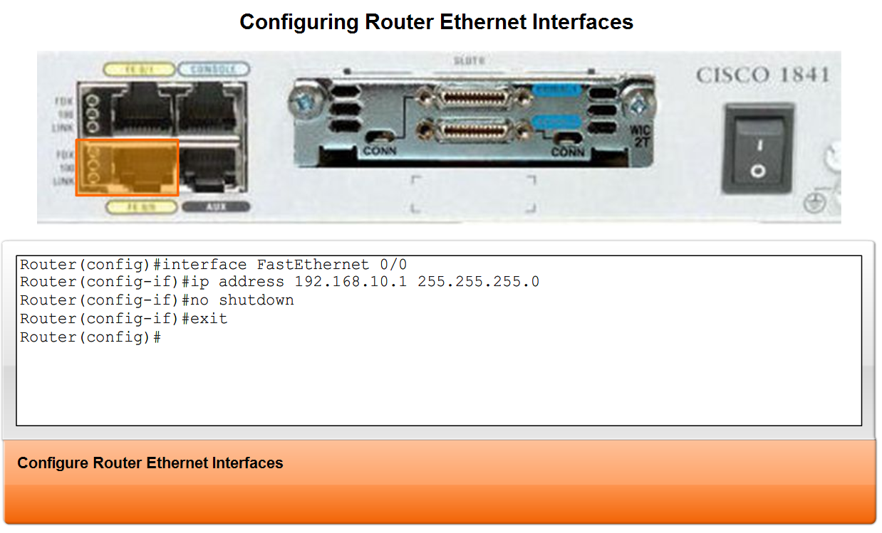
Konfigurisanje interfejsa (2)
Router Ethernet interface
  Router(config)#interface FastEthernet 0/0
  Router(config-if)#ip address ip_address netmask
  Router(config-if)#no shutdown

Slide 24
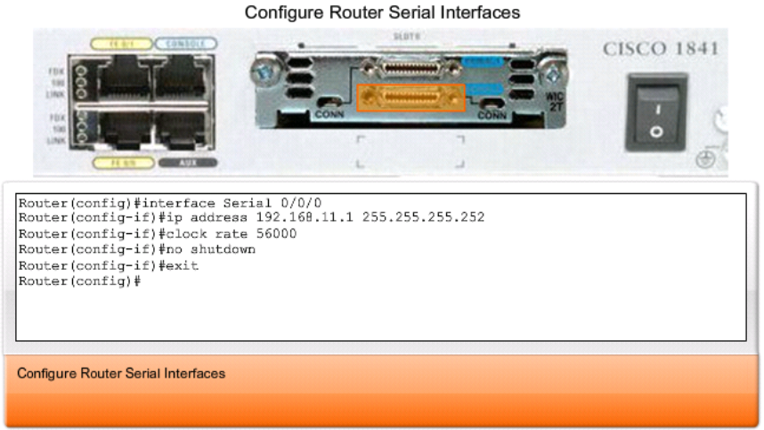
Konfigurisanje interfejsa (3)
Router Serial interface
Clock rate

Slide 25
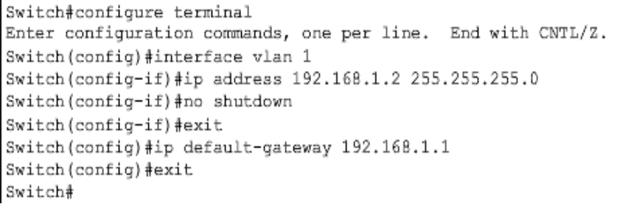
Konfigurisanje interfejsa (4)
Switch interface
Fizički interfejsi nemaju IP adrese!
Dobija adresu da bismo mogli upravljati sa njim
Za razliku od router-a, interfejsi switch-a su po default-u enabled
Adresa se switch-u daje preko virtuelnog interfejsa (VLAN 1), no shut
Gateway adresa omogućava switch-u da komunicira van mreže
PT Vježba 6

Slide 26
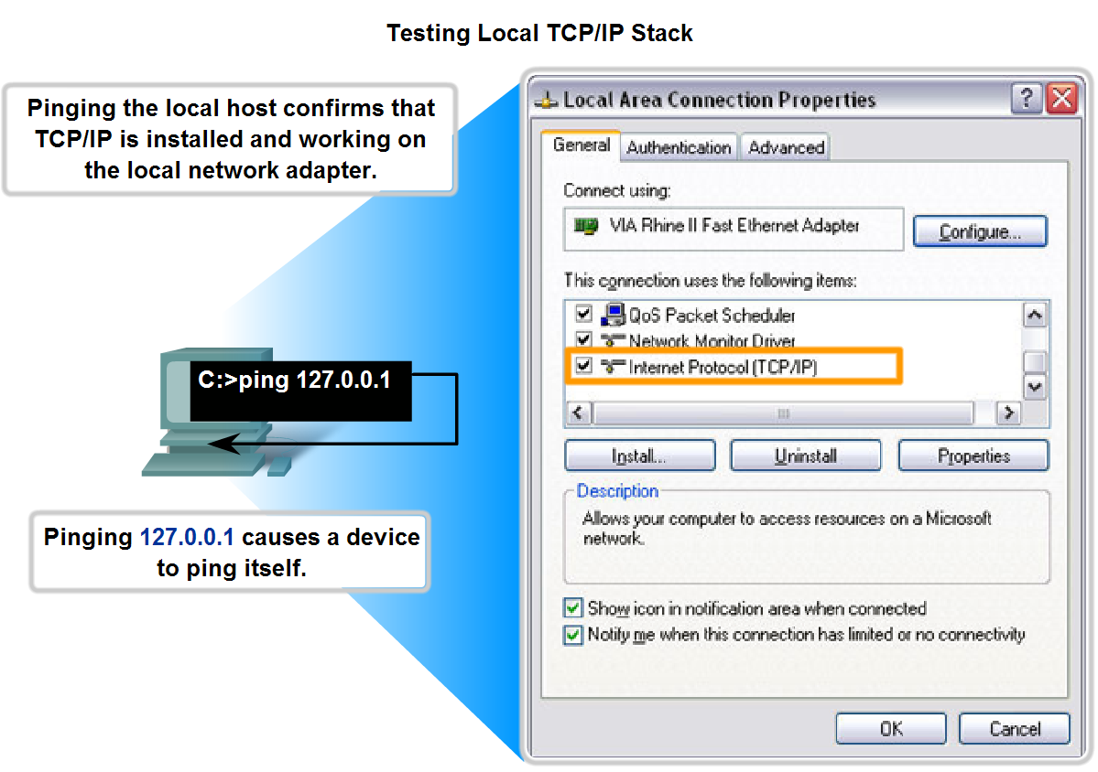
Testiranje protokol steka
Ping – uglavnom neće ukazati na prirodu problema, ali može pomoći da se identifikuje njegov uzrok
Indikatori:
! – primljen ICMP Echo Reply
. – istekao tajmer čekajući na reply
U – ICMP Unreachable message
ping 127.0.0.1 – potvrda da je TCP/IP instaliran i da funkcioniše na hostu

Slide 27
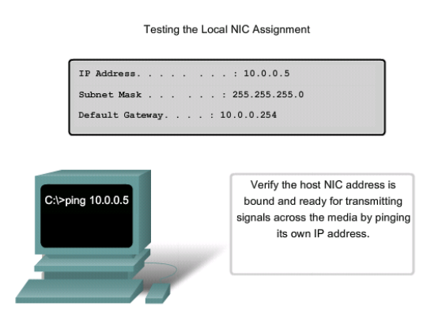
Testiranje NIC-a

Slide 28
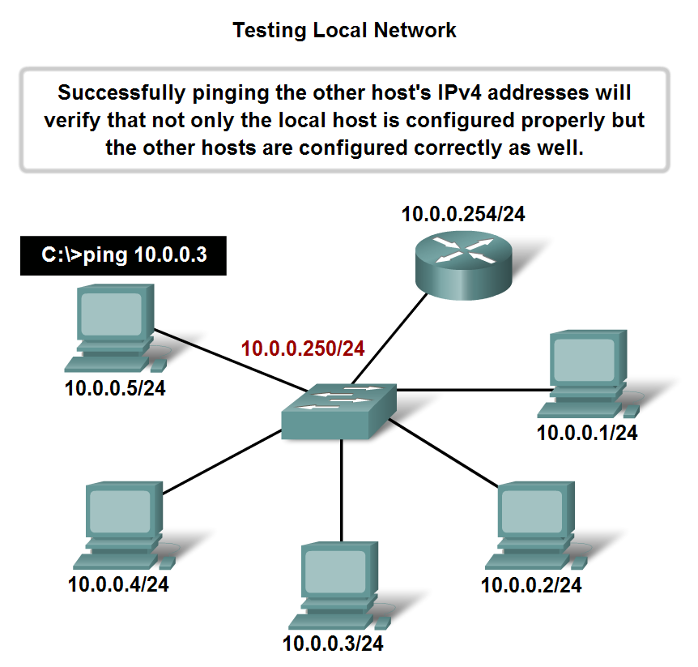
Testiranje LAN-a
extended ping
Router#ping
  Protocol [ip]:
  Target IP address:10.0.0.1
  Repeat count [5]:
  Datagram size [100]:
  Timeout in seconds [2]:5
  Extended commands [n]: n

Slide 29
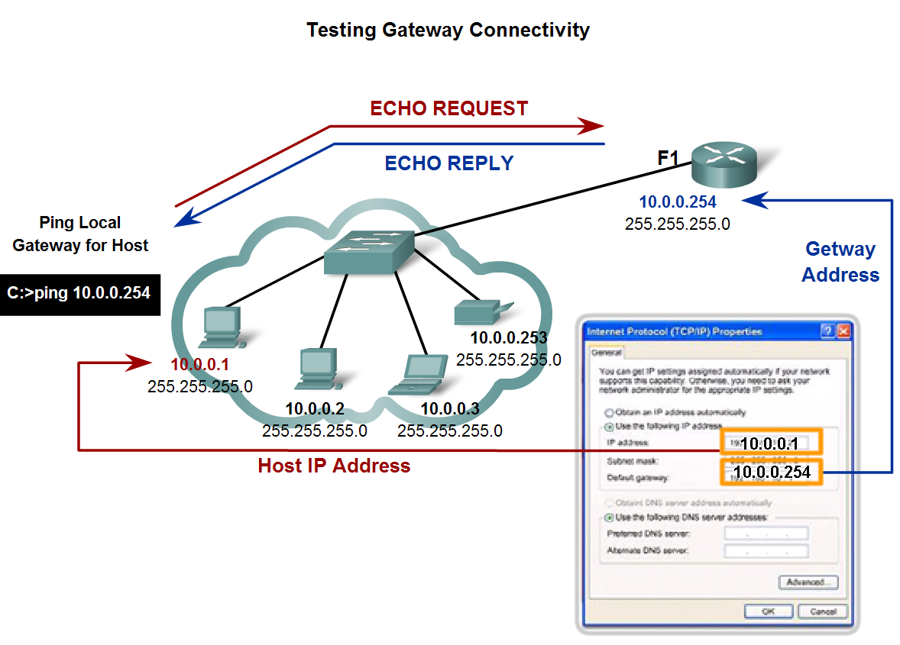
Testiranje gateway-a

Slide 30
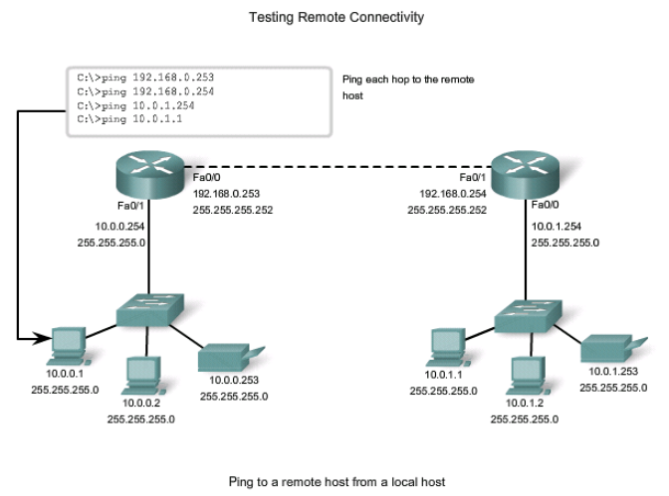
Testiranje remote hosta

Slide 31
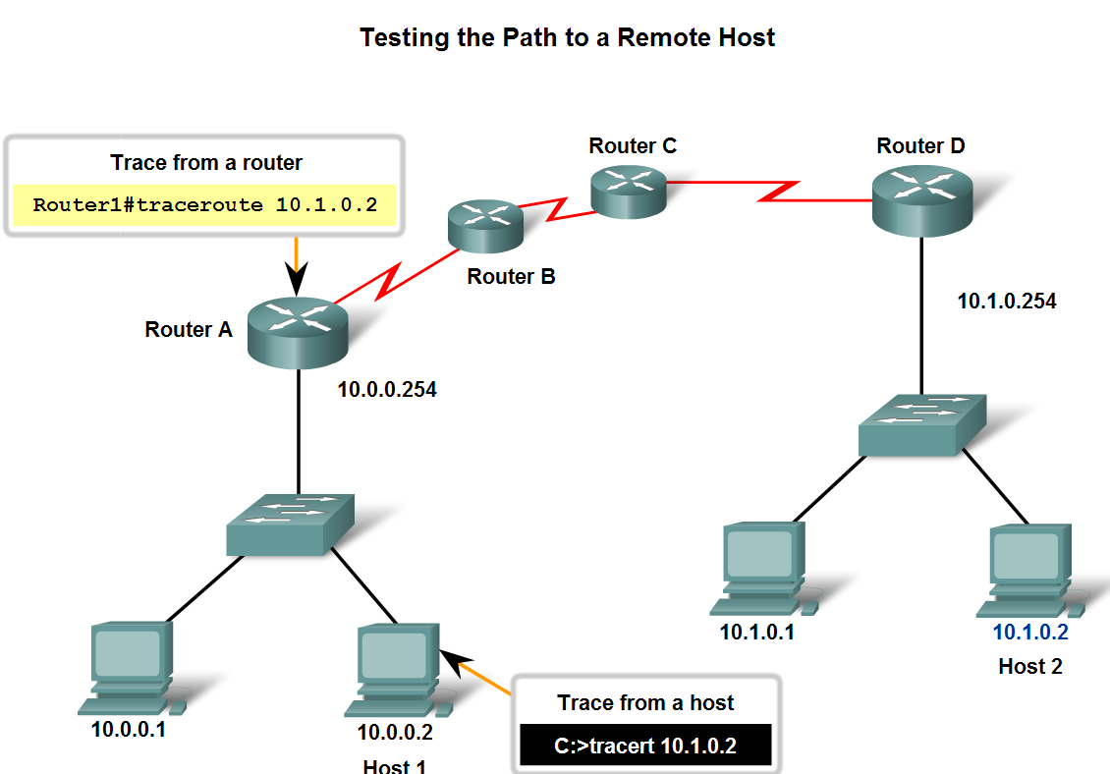
Traceroute
Windows – tracert, router – traceroute
vraća spisak hopova koje je paket prešao (testiranje međukoraka)

Slide 32
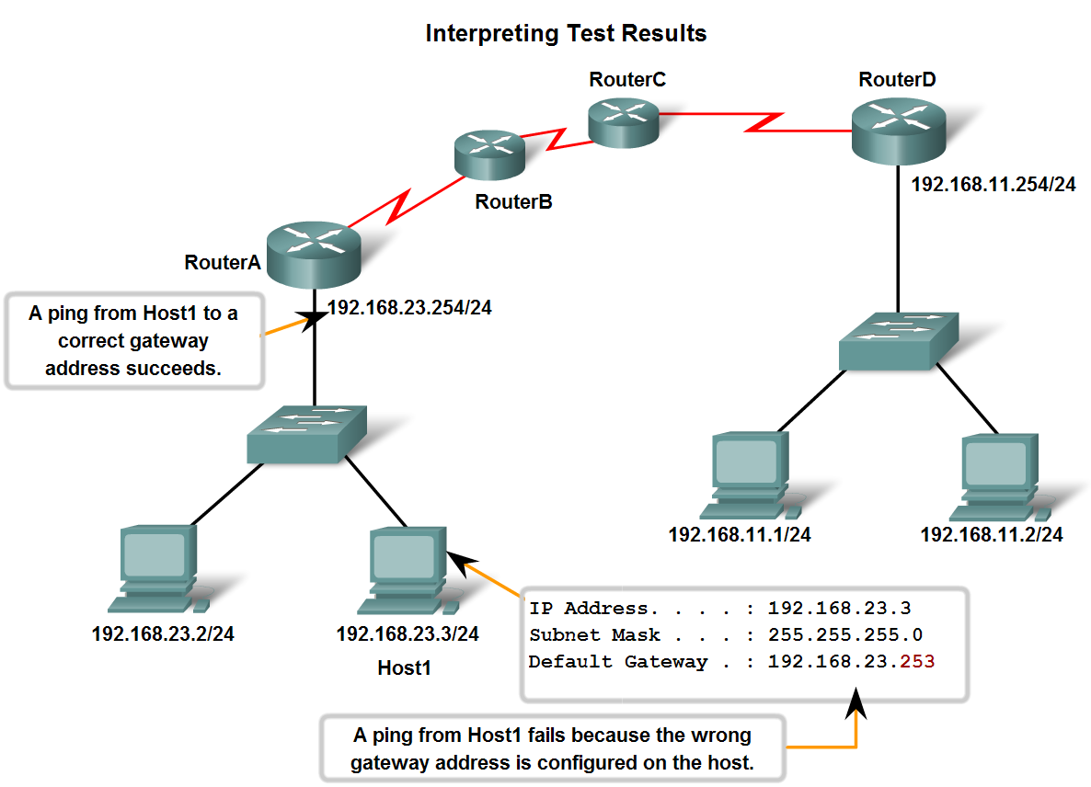
Testiranje – svi koraci
Local loopback
Local NIC
Local gateway
Ping remote host
Traceroute 4.
ipconfig

